Slide 1
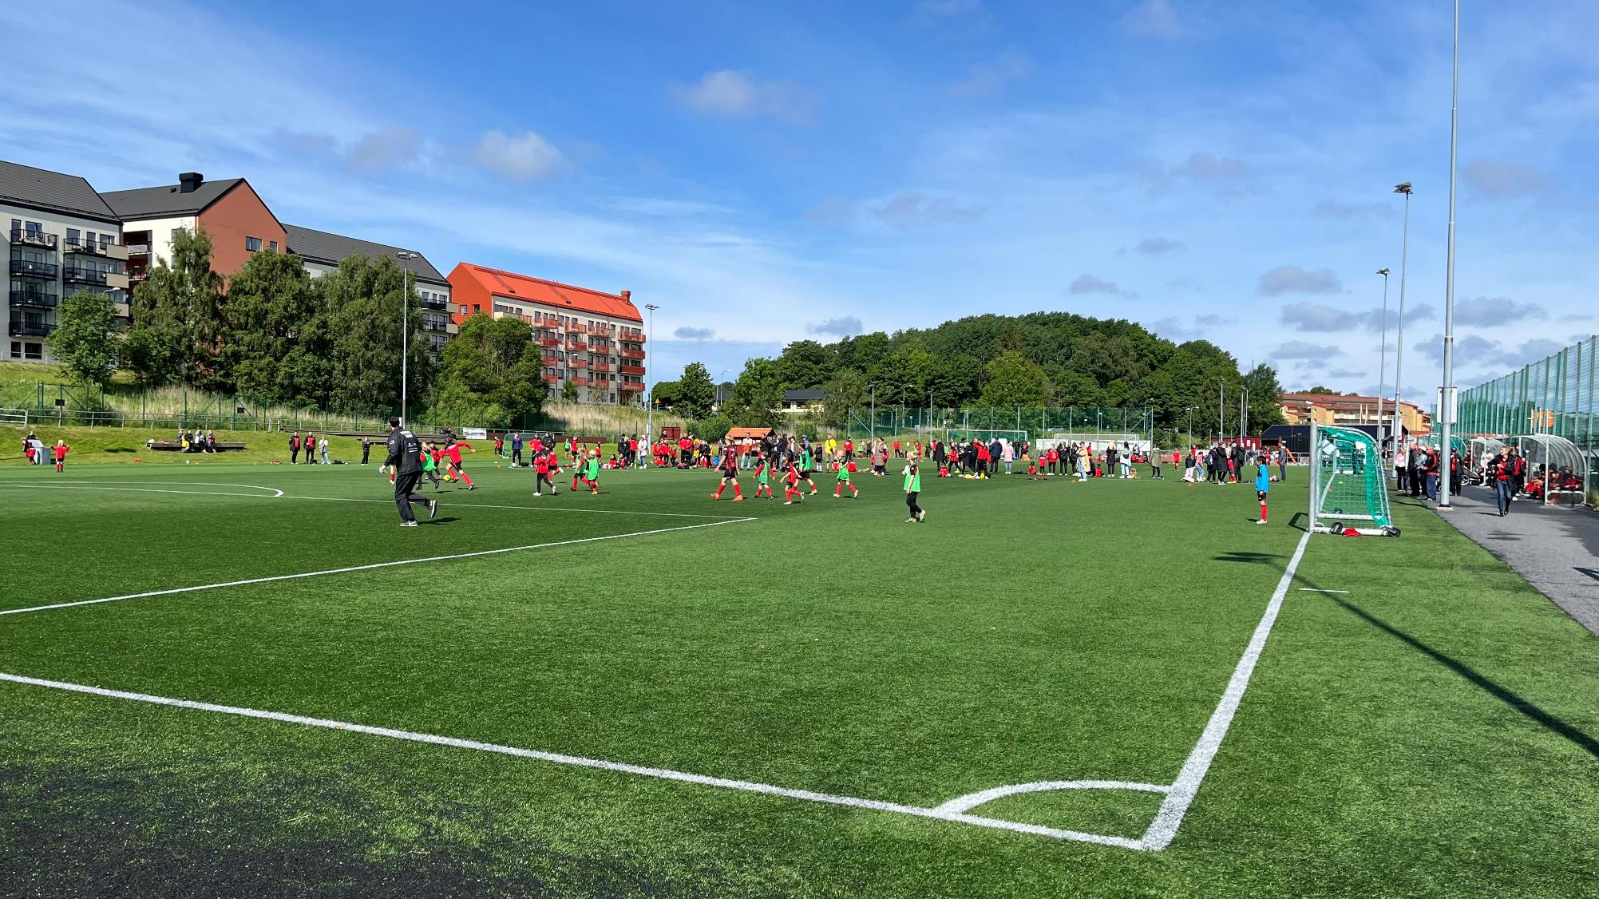
Välkomna till föräldramöte! Askims IK VT 2025

Slide 2
Detta kommer vi prata om idag:
Föreningen
Verksamheten
Organisation
Fokus
Spelarens och förälderns ansvar
Laget
Tävlingssäsongen och eftersäsong
Fokusområden för träningar
Annat skoj
Organisation och kommunikation

Slide 3
Föreningen

Slide 4
Vi tillsammans.
Så många som möjligt, så länge som möjligt, så bra som möjligt.
900 spelare, 200 ledare, många föräldrar samt våra samarbetspartners. Tack!

Slide 5
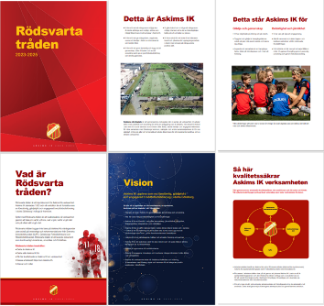
Detta är Askims IK
Vi finns för att så många som möjligt ska få idrotta så länge som möjligt, så bra som möjligt tillsammans med kompisar i Askims IK.
Vi finns för att ge många barn, ungdomar, vuxna och familjer i Askim en stimulerande och lekfylld fritid.
Vi finns för att ge en kamratlig och trygg social gemenskap, bidra till fysisk- och social utveckling samt ge en god fotbollsutbildning och idrottsupplevelse.
Vi gillar fotboll och vi vill ge så många som möjligt chansen att ta del av fotbollsglädjen både på och vid sidan av planen.
Vi finns också för att bidra till en hälsosam livsstil och påverka vårt upptagningsområde i Askim med omnejd på många andra positiva sätt.
Spelare, ledare och föräldrar förväntas ha insikt i vad som står i Rödsvarta tråden samt följa den. Rödsvarta tråden finns att hämta på laget.se/AskimsIK

Slide 6
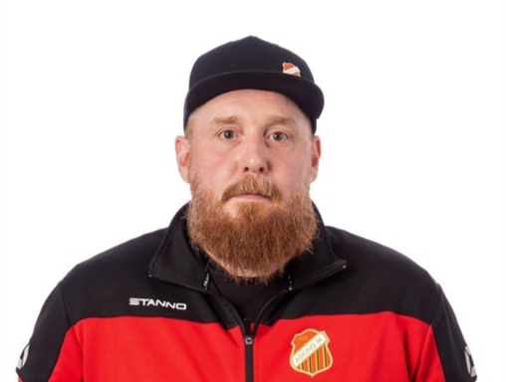
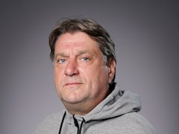
Askims IKs operativa verksamhet
Kansli
Martin Svärd(t.f.) info@askimsik.se
Pojk, fotbollsskola/camps, material
Christophe Languille Christophe@askimsik.se
Flick
Vakans

Slide 7
Askims IKs styrelse, ansvarsområden fram till årsstämman 8 april
Medbestämmande och inkludering är viktigt för oss. Tillsammans hittar vi bättre lösningar och utvecklar föreningen. Styrelsens uppdrag är att bereda olika frågor, förvalta de beslut som årsmötet fattat, leda föreningens arbete samt representera föreningen i olika sammanhang. Varmt välkommen till att delta!
Ordförande
Linda Larsson
Kassör
Jessica Erlandsson
Sekreterare
Barbora Danese
Fastighet
Sören Erlandsson
Sponsring
Armin Sapcanin
Café
Johanna Farahmand
Janne Hallenius
Vice Ordf.
FA Barn
Håkan Emqvist
Johanna Farahmand
FA Ungdom
Linda Larsson
FA Dam
Jessica Erlandsson
FA Herr
Sören Lind
Fredrik Fors

Slide 8
Verksamheten våren 2025 (1:2)
Utvecklingsträningar För ungdomslag av ungdomsledare, fredagar med start i februari
Uppdaterat träningsschema från 1 april Kan påverka befintliga träningstider
Årsstämma tisdag 8 april
Motioner in den 10 mars till sekreterare@askimsik.se
Välkomna till Askims IKs styrelse, kontakta valberedningen Joakim Stenström, joakim.stenstrom@hotmail.com
Fotbollslek för barn födda 2020
Askimsdagen lördagen 7 juni
För alla! Cupspel för Askims IKs spelare födda 2018-2011
Äldre ungdom är ledare, från 2010. Ledare är domare, föräldrar hanterar försäljningsaktiviteter och städ
Fotbollsskolan i juni under midsommarveckan, för åldrarna 7-12 (2018-2013)

Slide 9
Verksamheten våren 2025 (2:2)
Grönt fokus
Samåk till matcher och cykla till träning
Samla in material efter träning och match
Vårda Kobbens IP! Ingen cykling på planerna, inga hundar på planerna, ta med ditt skräp osv.
Nyttja TaGe och SkobytarBilly inne i klubbstugan
Träningar & matcher
Glädje & utveckling med Askims IKs spelarutbildningsplan
Uppgiftsinriktat motivationsklimat = jämföra med sin egen prestation
10 föräldrabudorden
Föreningens ekonomi
Föreningen har en fortsatt god ekonomi men behöver öka intäkterna för att hålla samma tempo som ökade kostnader. Medlemsfakturering i februari och mars, höjning 150:-/spelare, dvs. 12,50:- per månad.

Slide 10
Nya matchtröjor!
Spelaren äger sin tröja och ska alltid tas med till match.
Nya och befintliga sponsorer på matchtröjan: Rasta, Jumpyard, Holmens Herr, Nordic Wellness
Matchtröjan får endast användas på match
Matchkit innehållande matchtröja, shorts och strumpor ingår till en avgift av 350:- Faktureras samtliga spelare. Matchkit delas ut efter betalning.

Slide 11
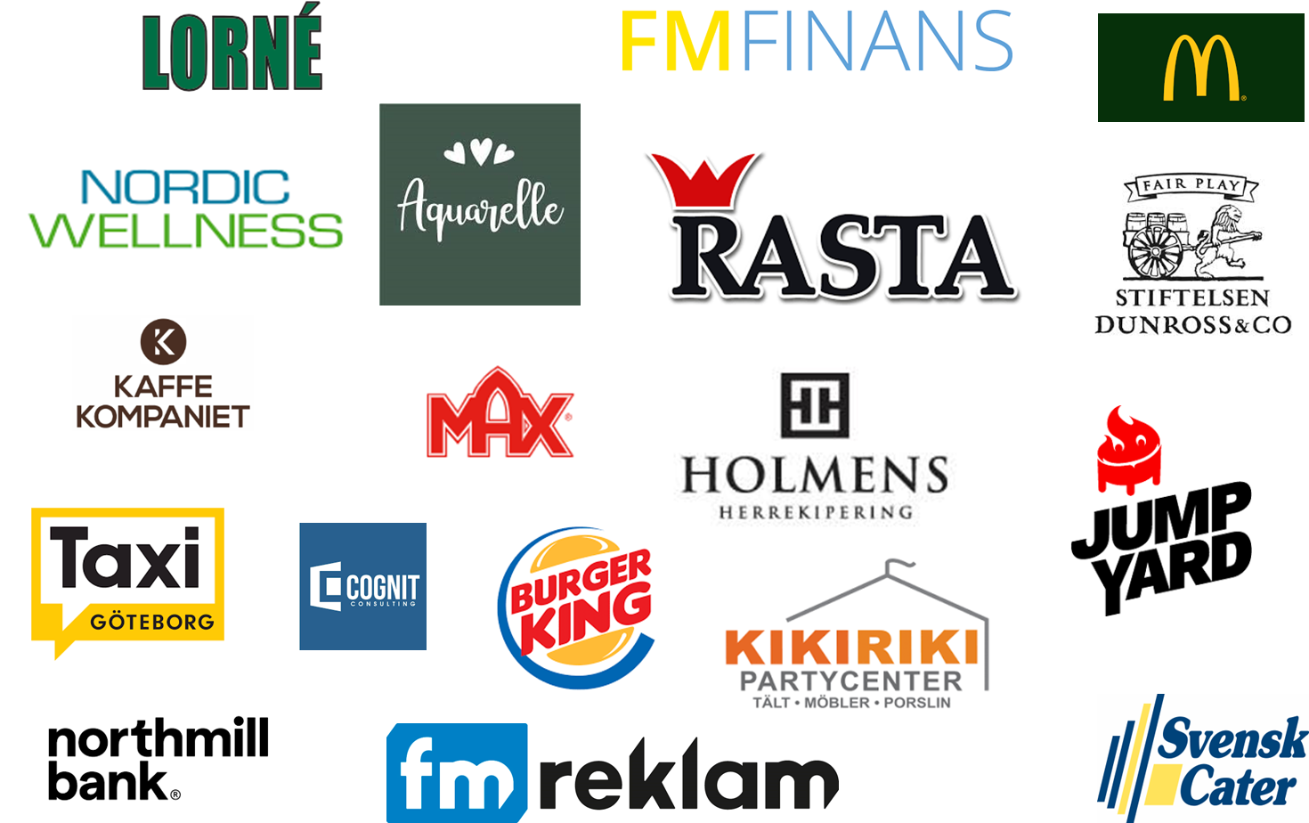
Ny klädkollektion med möjlighet till exponering av lagsponsorer

Slide 12
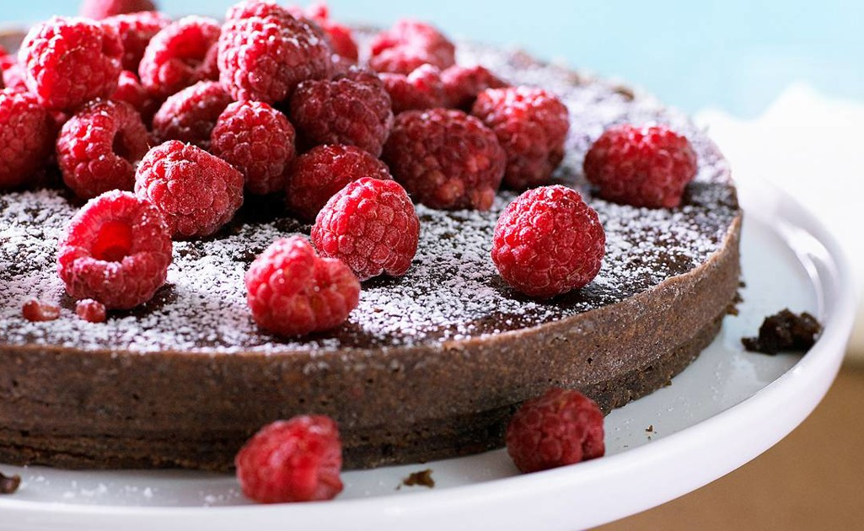
Vilken god kladdkaka!
Detta är ett bra tillfälle att tjäna in lite extra pengar till lagkassan!
Laget ansvarar för café vid egen träning eller hemmamatch.
Försäljning sker först och främst vid planerna. Försäljningsintäkterna går till laget.
Lagen schemalägger passen själva och all inhandling förutom kaffe/te och muggar görs av lagen själva. Askims IKs prislista ska följas. Mer detaljerad instruktion finns på Laget.se.
Digital lagkassa obligatorisk för alla lag från 2025, 1 februari.

Slide 13
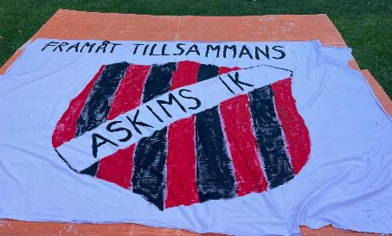
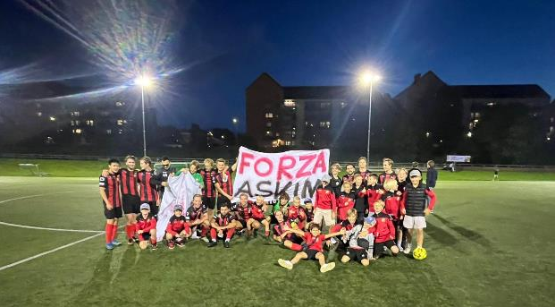
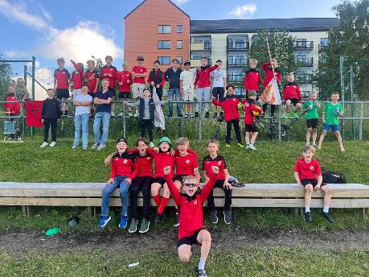
Supportergruppen Rödsvarta väggen
Tillbaka till Division 3!
WhatsApp grupp för HS-matcher
Lag som deltar i supportergruppen driver caféet

Slide 14
Fotboll

Slide 15
Askims IKs Spelare
Alltid göra sitt bästa
Bestämma sig vs Hoppas
En del av föreningen, inte bara laget
Ledarens ansvar mot spelaren
Bli utmanad på egna villkor
Tydliga regler
Möjlighet att utvecklas i Askims IK
Ge bästa upplevelsen
Notes:
Bli utmanad på egna villkor – kommit olika långt. Viktigt att man utmanas och jämförs med/mot sig själv.
Alltid göra sitt bästa – något alla kan! Ett villkor att sätta upp och gjuta in. Vi kopplar på när träning startar, ger allt och är respektfulla och lyhörda för tränare och medspelare.
Bestämma sig vs Hoppas – skillnaden och vikten av.
Tydliga regler – så här förhåller vi oss till varann och tränare i gruppen. Respekt och engagemang.
Möjlighet att utvecklas – Utvecklingsträningen primärt. Men även möjlighet till matcher och träning med äldre.
Ge bästa upplevelsen – anpassa exempelvis matchmiljö utefter spelare. Ge en så bra upplevelse som möjligt.

Slide 16
Spelarens ansvar
Skapa en god stämning i laget som gör att alla känner sig välkomna på träning och match
Vi jobbar för att göra våra medspelare bättre genom inkludering och ”peppande” dialog
Respektera domarens uppdrag och beslut
Att ha kunskap om och tillämpa Askims IKs värderingar och riktlinjer för spelare
Att ha kunskap om och spela efter Askims IKs spelarutbildningsplan för respektive spelform
Att hålla tider, överenskommelser och löften och att alltid vara väl förberedd
Samverkan med föreningens yngre och äldre lag, exempelvis Fadderträning och ClubBuilding
Ge konstruktiv feedback till ledarna
Ta ansvar för att lagets material samlas in efter träning och match samt att lagets material hanteras på varsamt sätt

Slide 17
Utvecklingsträningar 2025
Utvecklingsträning för alla som uppfyller kriterierna (start i februari/mars)
Krav för att deltagande:
Träningsnärvaro minimum 65% (ord träningar)
Hög motivation till att träna mer och utvecklas
Spelare som väljs ut av tränarstaben, roteras till varje utvecklingsträning
Åldersgrupper: 2011-2015, kan utökas med flera åldersgrupper längre fram
Träning i högt tempo med mycket individuella moment
Varannan vecka. Ersätter inte ordinarie träning
Fredagsträningarna leds av föreningens ungdomsledare med stöd av ledare
Notes:
Intressebaserat men bör även finnas en god grundkunskap för att kunna tillgodogöra sig detta samt bidra i gruppen. Viktigt med engagemang och att man kommer när man anmäler sig – detta är ett steg upp! 6 per lag och gång. Varannan vecka. Ordinarie ledare för från lagen som deltar vid träningstillfällena.
Urval: intresserad, motiverad, bra lagkamrat, hög träningsnärvaro (minst 65%). Komplettering: Dubbelidrottande exkluderat från träningsnärvaro i linje med samsynsavtalet, 1 november-31 mars. Cup och match väger högre än träning).

Slide 18
Träningsnärvaro och Matchspel – generella riktlinjer
50% träningsnärvaro för att bli kallad till match
65% träningsnärvaro för att bli kallad till match (svår serie)
Närvarostatistik beräknas på de 6 senaste träningstillfällena (ca 2-3 veckor)
Lika speltid för alla som kallats till match till och med 7 mot 7
Alltid ”frivillig” träning alternativt inställd träning på skollov
Med samsynsavtalet stöttar vi mulitiidrottande (t.o.m 15 år)
Träningsschema tävlingssäsong: 1 april – 31 oktober
Träningsschema vintersäsong: 1 november – 31 mars
Notes:
Träningsnärvaro för match – även med dubbelidrott. Justeras efter ålder.
50-65% - beroende på ålder 50% - upp till 13 år, 65% - 13+ år
Detta är vad tränare har mandat till.
Provträning ny spelare – 3 provträningar där vi understryker att det är provträning. Efter det blir det ja/nej – Detta görs i samråd med föräldrar. Innan 13 år – alla får vara med.
Ny spelare vid matchspel: undvika skador, spelarens upplevelse, lagets upplevelse. Dialog kring detta är viktigt. Erfaren spelare kan spela match omgående, men en helt ny fotbollsspelare behöver mer tid. Ledaren har mandat att bestämma.
Ny spelare: Närområdet prioriteras, syskonförtur, fotbollsmognad är en faktor. Lag kan tacka nej till spelare alt. kräva att spelarens föräldrar går in som ledare.
Dubbelidrottande exkluderat från träningsnärvaro i linje med samsynsavtalet, 1 november-31 mars. Cup och match väger högre än träning).

Slide 19
Fair Play
Hjälpa skadad med- eller motspelare
Sparka ut boll om någon ligger skadad
Gå fram och kolla hur spelaren mår
Alltid visa respekt för alla
Be om ursäkt om man råkar sparka på någon
Hälsa innan match
Tacka motspelare och domare efter match
Lyssna på sin tränare
Bidra till att nolltolerans följs
Hjälpa domaren
Inte försöka påverka en domares beslut
Acceptera alla beslut direkt
Ha en positiv attityd
Peppa medspelare
Aldrig gnälla eller klaga
Vara en bra vinnare/förlorare
Att alltid använda ett vårdat språk och kroppsspråk
Spelarkriterier för Grönt Kort för fair play:

Slide 20
De tio föräldrabuden
1. Kom till träning och match – ditt barn vill det.
2. Uppmuntra alla spelarna i laget under matchen – inte bara din dotter eller son.
3. Uppmuntra i både med och motgång – ge inte onödig kritik utan var positiv och vägledande.
4. Respektera hur tränaren disponerar spelarna – försök inte påverka henne/honom under matchen och sätt dig in i klubbens policy.
5. Se domaren som en vägledare – kritisera aldrig hans/hennes bedömning.
6. Uppmuntra ditt barn att delta – pressa inte.
7. Fråga om matchen var rolig, spännande och schysst – inte bara vad resultatet blev.
8. Se till att ditt barn har förnuftig utrustning – överdriv inte.
9. Respektera föreningens ungdomsarbete och policy. Kom på de årliga mötena där man resonerar om principer etc. Du behöver inte andra förutsättningar för att delta i föreningens arbete än lust och engagemang.
10. Tänk på att det är ditt barn som spelar fotboll – det är inte Du själv.

Slide 21
Föräldrastruktur – följande förväntas av dig som förälder!
Svara på kallelser direkt då ni får dem
Läs mail och sms
Meddela i god tid om ditt barn inte kan vara med på̊ match eller träning
Ser till att ditt barn kommer i tid till samlingar för träning och match
Ställ upp på allmänna göromål som finns i laget

Slide 22
Föräldranärvaro
Föräldramöten (2/år)
Träningar (yngre barn)
Matcher och cuper – inkl. transport
Träningsläger (vid behov)
Askimsdagen i juni
Evenemang anordnade av laget och övriga sociala aktiviteter
Försäljning för lagkassa såsom exempelvis cafépass

Slide 23
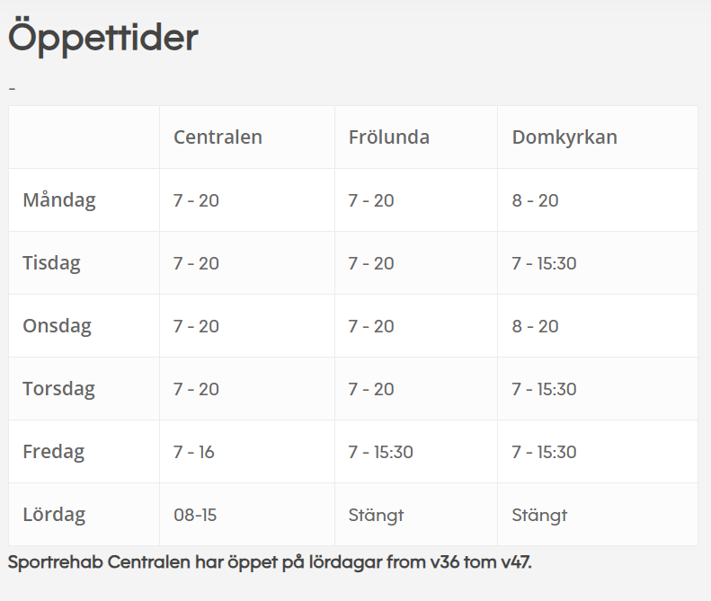
Askims IKs avtal gäller såväl spelare som ledare.
Frölunda/Högsbo:
F O Petersons gata 30
421 31 Västra Frölunda
www.sportrehab.se
info@sportrehab.se

Slide 24
Laget

Slide 25
Mål för Laget 2025
Vårt mål Att ha ROLIGT tillsammans och prestera tekniskt och fysiskt BRA och spela ROLIG fotboll där alla är med och bidrar
Hur gör vi det? Genom bra planerade träningar med hög fokus från både spelare och ledare
Varför? Fysisk träning får er att må BRA, orka mer och prestera BÄTTRE i skolan. Bra fysik är OTROLIGT viktigt i hela livet

Slide 26
Säsong januari-juni
Träningstider
Träningsupplägg
Säsongsavslutning

Slide 27
Tävlingssäsong april-juni
Serie-spel våren 2025
...................
Cuper våren 2025
............

Slide 28
Lagutveckling - Fokusområden
Fotboll ska vara kul! – Roliga träningar!
Genomgående syfte i träningen och tematisering
Mycket bollkontakt!
Korta passningar – med fotens insida och med fotens utsida
Bollmottagning (nertagning) med fot, lår, bröst
Spelbarhet (att gå ur passningsskugga)
Bollkontroll (dribbling och drivning)
Skott‐ båda fötterna
Alla får spela lika mycket
Rotation av konstellationer

Slide 29
Att fokusera på hemma:
KNÄKOLLEN

Slide 30
Annat SKOJ

Slide 31
Roller & ansvar – Lagets organisation
Huvudtränare
Tränare
Målvaktstränare
Assisterande tränare
Föräldragrupp:
Kassör
Café
Sponsring
Styrelserekandidat
Lotteriansvarig
Aktivitetsansvarig

Slide 32
Roller & ansvar – Föräldragruppen
Föräldragruppen stöttar ledargrupperingen och fångar upp frågor och önskemål från föräldrarna. Föräldragruppen samordnar nedan:
Lagkassa. Digitala lagkassan från 1 feb, obligatorisk
Försäljning/Lotteri – ansvarar för lagens försäljningsaktiviteter e.g. Bingolotter
Sponsor – förenings- och/eller lagsponsorer. Kontakt med styrelsens sponsoransvarig
Annat skoj/Aktivitetssamordnare – sociala aktiviteter i samband med träningar, träningsläger, matcher eller cuper men också utanför planen
Caféverksamhet – samordnar och administrerar lagets caféverksamhet. Kontakt med styrelsens caféansvariga
Styrelsekandidat (utses årsvis) – se efterföljande sida

Slide 33
Styrelsekandidat (utses årsvis)
En ideell förening måste ha en styrelse. Styrelsens uppdrag är att bereda olika frågor, förvalta de beslut som årsmötet fattat, leda föreningens arbete samt representera föreningen i olika sammanhang. Att bli vald till styrelsen i en förening är ett fint och viktigt uppdrag.
Från 2025 är det obligatoriskt att varje lag utser en styrelsekandidat alt. en representant till valberedningen. Kandidat innebär inte per automatik att man blir invald.
Kandidaten mailar en kort sammanfattning av bakgrund och önskad roll till valberedningen; Joakim Stenström, joakim.stenstrom@hotmail.com. Senast 28 februari.
Huvudroller i styrelsen
Ordförande – leder styrelsens arbete
Kassör – förvaltar föreningens ekonomiska tillgångar
Sekreterare – kallar till möten, ansvarar för protkoll och årsmötet
FA Barn – stöd till operativ ledning gällande barnlag
FA Ungdom – stöd till operativ ledning gällande ungdomslag
FA Senior Dam – stöd till ledning för senior och juniortränare
FA Senior Herr – stöd till ledning för senior och juniortränare
Marknad & Sponsring – befintliga partners och nya samarbeten
Fastighet – underhåller fastigheter och planer med stöd från external leverantörer och i samverkan med kommun
Café – hanterar allt från priislista till kommunikation och utrustning

Slide 34
Kommunikation
Laget.se: Klubbinformation
Laget.se Laginformation +
Mail: syfte
Grupp-sms: NAMN samt syfte
Facebook: NAMN samt syfte
Etc.

Slide 35
FRÅGESTUND

Slide 36
Stort tack alla föräldrar för ert engagemang i barnens och föreningens utveckling!
NU KÖR VI!!!

